Slide 1
TOÁN
ÔN TẬP CÁC SỐ TRONG PHẠM VI 1000
Lê Thị Oanh
TIẾT 2

Slide 2
Kiến thức, kĩ năng:
Thực hiện các phép nhân phép chia dựa vào các bảng nhân, chia đã học kết hợp với tính chất giao hoán của phép nhân.
Vận dụng nhân nhẩm, chia nhẩm để tìm các thành phần chưa biết trong phép nhân, phép chia.
Giải quyết các vấn đề đơn giản liên quan đến phép nhân, phép chia.
Năng lực chú trọng: tư duy và lập luận toán học; giao tiếp toán học.
Tích hợp: Toán học và cuộc sống.
Phẩm chất: trung thực, trách nhiệm.

Slide 3
Khởi động

Slide 4
Đố vui có thưởng
Luật chơi
Quan sát câu hỏi và ghi đáp án vào bảng con.
Trả lời đúng được 1 bông hoa điểm cộng.

Slide 5
Câu 1: Năm nhân một trăm bằng mấy?
5 $×$ 100 = 500
+1

Slide 6
Câu 2: Ba nhân năm chục bằng mấy?
3 $×$ 50 = 150
+1

Slide 7
Câu 3: Bốn trăm chia bốn bằng mấy?
400 : 4 = 100
+1

Slide 8
Câu 4: Một trăm hai chục chia bốn bằng mấy?
120 : 4 = 30
+1

Slide 9
Luyện tập

Slide 10
a) Làm tròn các số đến hàng chục.

Slide 11
4
a. Làm tròn số đến hàng chục.
Làm tròn số 17 đến hàng chục thì được số .?.
Làm tròn số 435 đến hàng chục thì được số .?.
Làm tròn số 384 đến hàng chục thì được số .?.
b. Làm tròn số đến hàng trăm.
Làm tròn số 854 đến hàng trăm thì được số .?.
Làm tròn số 947 đến hàng trăm thì được số .?.
Làm tròn số 370 đến hàng trăm thì được số .?.

Slide 12
- Khi làm tròn số đến hàng chục: Ta quan sát chữ số hàng đơn vị.
Nếu chữ số hàng đơn vị là 1, 2, 3, 4:
Chữ số hàng chục giữ nguyên.
Chữ số hàng đơn vị thay bởi chữ số 0.
Nếu chữ số hàng đơn vị là 5, 6, 7, 8, 9
Chữ số hàng chục cộng thêm 1.
Chữ số hàng đơn vị thay bởi chữ số 0.

Slide 13
- Khi làm tròn số đến hàng trăm: Ta quan sát chữ số hàng chục.
Nếu chữ số hàng chục là 1, 2, 3, 4:
Chữ số hàng trăm giữ nguyên.
Các chữ số hàng chục và hàng đơn vị thay bởi các chữ số 0 (tận cùng 00).
Nếu chữ số hàng chục là 5, 6, 7, 8, 9:
Chữ số hàng trăm cộng thêm 1.
Các chữ số hàng chục và hàng đơn vị thay bởi các chữ số 0 (tận cùng 00).

Slide 14
Trình bày
a) Làm tròn số 17 đến hàng chục thì được số 20.
Làm trong số 435 đến hàng chục thì được số 440.
Làm tròn số 384 đến hàng chục thì được số 390.
b) Làm tròn số 854 đến hàng trăm thì được số 900.
Làm tròn số 947 đến hàng trăm thì được số 900
Làm tròn số 370 đến hàng trăm thì được số 400.

Slide 15
Khám phá
Nếu làm tròn số đến hàng trăm thì ta nói: Con mực này nặng khoảng 500 kg.

Slide 16
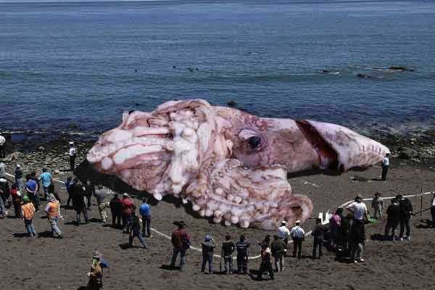
Hình ảnh con “Mực khổng lồ”

Slide 17
Bài tập 5: Số?
a. 387 gồm .?. trăm, .?. chục và .?. đơn vị.
b. Số liền sau của 799 là: .?.
c. Số tròn chục lớn hơn 25 nhưng bé hơn 35 là .?.
d. Số có hai chữ số, làm tròn đến hàng chục thì được số 30 là: .?.
3
8
7
800
30
29

Slide 18
Bài tập 6: Hình sau có bao nhiêu mảnh ghép?
Ước lượng: Có khoảng .?. mảnh ghép
Đếm: Có .?. mảnh ghép

Slide 19
Trình bày
Có 6 hàng, mỗi hàng có khoảng 10 mảnh ghép. Em đếm: 10, 20, 30, 40, 50, 60.
Ước lượng: Có khoảng 60 mảnh ghép.
Đếm: Có 61 mảnh ghép.

Slide 20
Vui học

Slide 21
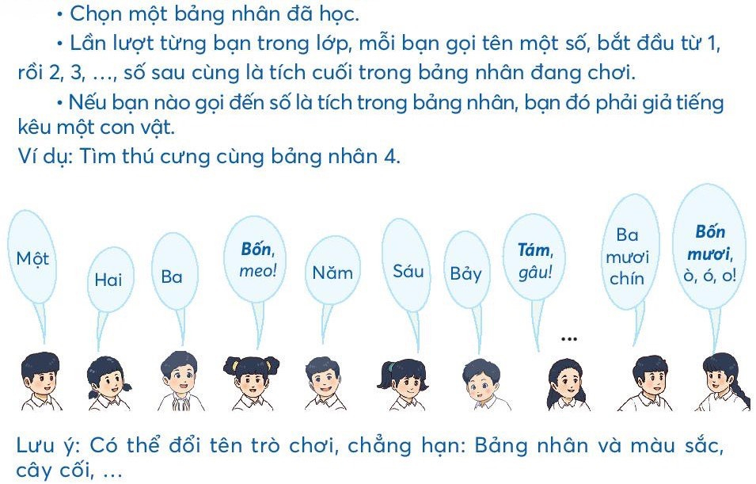
Vui học
Trò chơi “BẢNG NHÂN VÀ THÚ CƯNG”

Slide 22
Nối tiếp
Nối tiếp
-Xem lại các bài tập đã làm.
-Xem trước bài ÔN TẬP CÁC PHÉP TÍNH trang 89

Slide 23
Tạm biệt và hẹn gặp lại

